Slide 1
2. Netzwerktreffen
Des
Netzwerkes
ReCyrcle.Net

Slide 2
Agenda – 24.08.2021
09:30 Beginn des Netzwerktreffens
09:35 News der Netzwerkpartner
10:15 Fachvortrag durch Nina Schmulius - Freie Autorin, Journalistin und Gründerin
„What a waste: Wie nachhaltiger Konsum des Recycling von Elektroschrott ankurbelt“
11:00 Infos zu neuen Förderausschreibungen
Identifikation und Abstimmung bestehender und neuer Vorhaben
Netzwerkorganisatorische Themen und Termine
12:00 Mittagspause
13:30 Betriebsführung bei der Heinrich Feess GmbH & Co. KG
Walter Feess und Sebastian Rauscher
~15:30 Ende der Veranstalltung

Slide 3
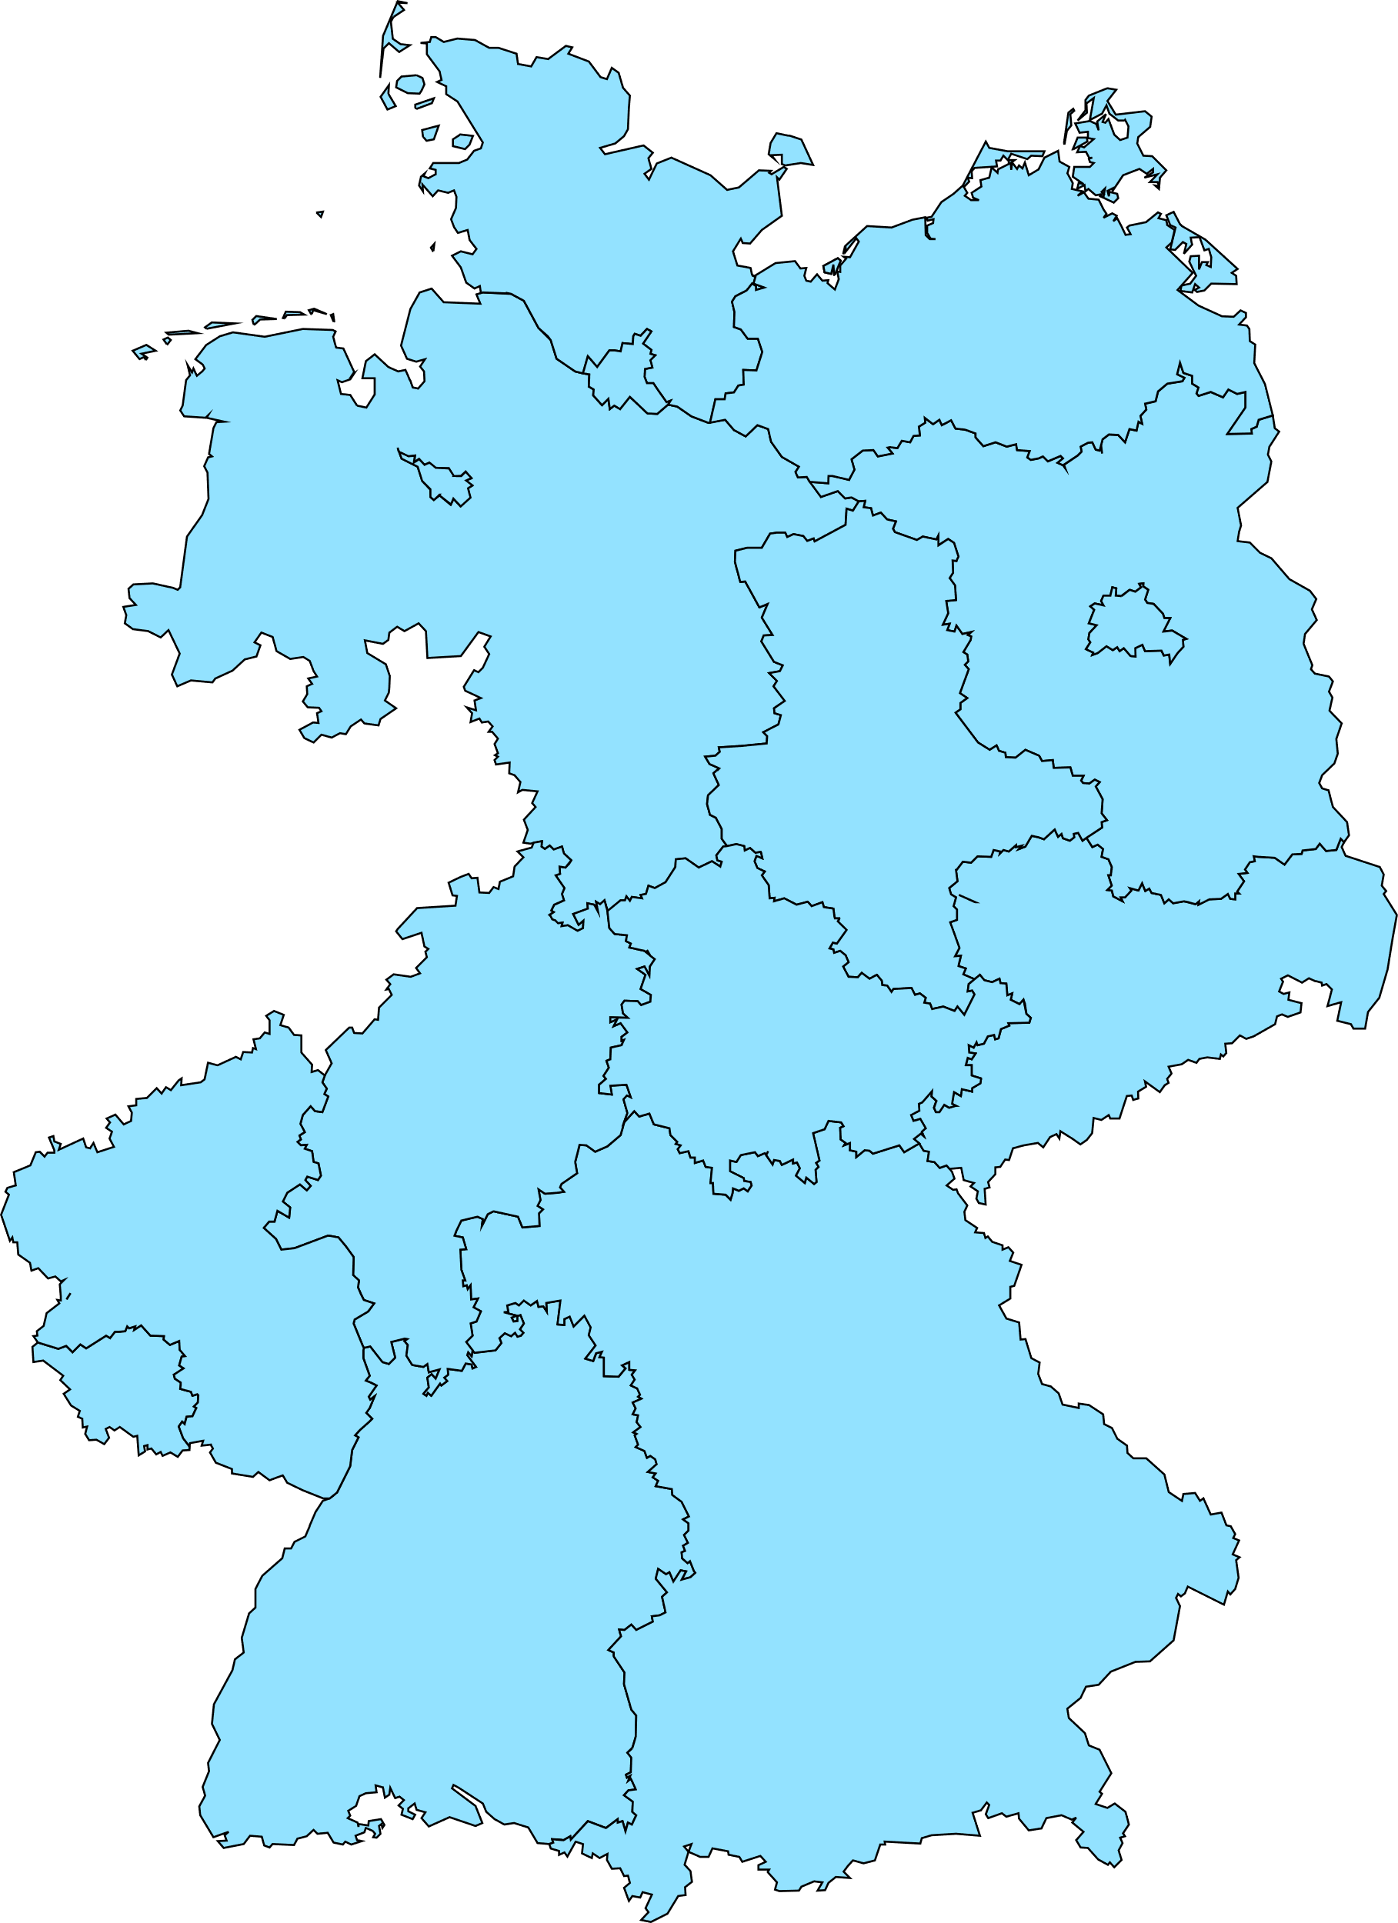
News der Partner
Name, Position, Kerngeschäft und Kernkompetenz (FuE) des Unternehmen
Neuigkeiten im Unternehmen und der Forschung
Ihre Erwartungen an das Netzwerktreffen
Alethia Group
ReMetall
Elektrowerk Weisweiler
RWTH Aachen - IME, ANTS, TEER
SBKS
Dr. Laure
Feess
Fraunhofer IBP
Stadler

Slide 4
Impulsvortrag
Impulsvortrag
Frau Nina Schmulius, Freie Autorin, Jornalistin und Gründerin 7479C
„What a waste: Wie nachhaltiger Konsum des Recycling von Elektroschrott ankurbelt “

Slide 5
Agenda – 24.08.2021
09:30 Beginn des Netzwerktreffens
09:35 News der Netzwerkpartner
10:15 Fachvortrag durch Nina Schmulius Freie Autorin und Journalistin
„What a waste: Wie nachhaltiger Konsum des Recycling von Elektroschrott ankurbelt“
11:00 Identifikation und Abstimmung bestehender und neuer Vorhaben
Infos zu neuen Förderausschreibungen
Netzwerkorganisatorische Themen und Termine
12:00 Mittagspause
13:30 Betriebsführung bei der Heinrich Feess GmbH & Co. KG
Walter Feess und Sebastian Rauscher
~15:30 Ende der Veranstalltung

Slide 6
Status der Projekte
RAPID - Mobile Messeinrichtung zur schnellen Bestimmung von mineralischen Reststoffen und Erstellung von Rohstoffsteckbriefen
Antrag eingereicht und in Bearbeitung
PGM-FC - Rückgewinnung der Edelmetalle aus Brennstoffzellen- und Elektrolyseurmembranen
Antrag eingereicht und in Bearbeitung
Vergleichmäßigung von anthropogenen Stoffströmen Phase 1
Antrag Forschungszulage in Bearbeitung
Sensorik zur Überwachung von Stoffströmen Phase 1
Antrag Forschungszulage in Bearbeitung
EnEWA - Optimierung der Papierproduktion durch Erschließung der Wertschöpfungsketten Altpapier aus Leichtverpackungen (LVP), Rest- (RA) & Gewerbeabfall (GA)
→ Skizze erfolgreich, Antrag in Vorbereitung

Slide 7
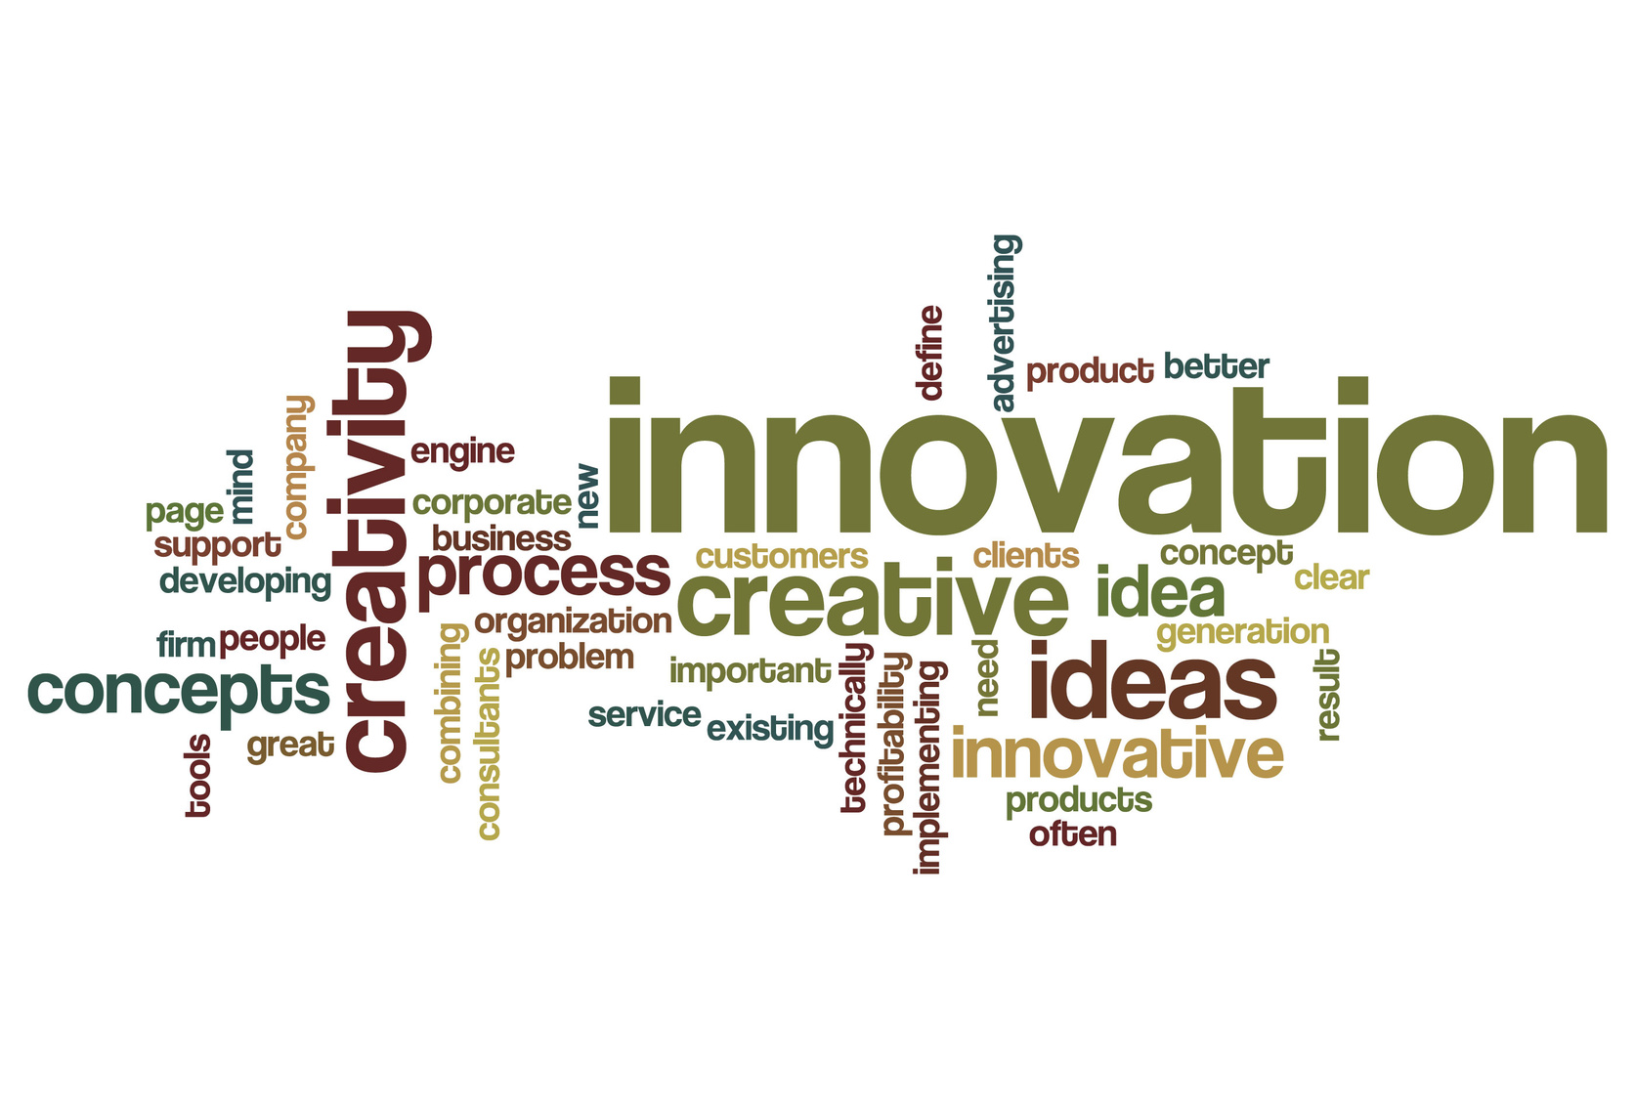
Netzwerkausrichtung – mögliche Themen

Slide 8
Netzwerkausrichtung – mögliche Themen
Projekt 1: Chemisches Recycling von verunreinigten und schadstoffbeladenen Kunststoffabfällen
Ziel: Chemisches Recycling von verunreinigten und schadstoffbeladenen Kunststoffabfällen
Wesentliche Entwicklungen sind:
die Identifikation von Kunststoffabfallströmen, die keiner hochwertigen stofflichen Verwertung zugeführt werden können
die Erprobung eines geeigneten thermischen Verfahrensschritts
die Integration in ein entsprechendes Produktionsverfahren der chemischen bzw. Grundstoffindustrie
die Erhöhung der Effektivität unter umfassende Betrachtung der gesamten Verfahrenskette
Notes:
Idee: ReMetall, SBKS, TEER

Slide 9
Netzwerkausrichtung – mögliche Themen
Projekt 2: KI Analyse der Zusammensetzung von Stoffströmen
Ziel: Entwicklung eines automatischen KI gestützten Systems zur Analyse der Zusammensetzung eingehender Stoffströme in Entsorgungsanlagen
Wesentliche Entwicklungen sind:
ein automatisches, flexibel einsetzbares Datenerfassungssystem
die Datenaufbereitung und Training der KI-Modelle zwecks Identifizierung geplanter Abfallkategorien
die Entwicklung einer echtzeitfähigen Datenübertragung und Online-Datenauswertung durch KI-Modelle
die Integrationsmöglichkeit der Ausgabeinformationen in bestehende Yard-Managementsysteme
Notes:
Idee: Stadler, ANTS

Slide 10
Netzwerkausrichtung – mögliche Themen
Projekt 3: EnEWA - Papier aus Leichtverpackungen, Rest- & Gewerbeabfall (in Antragstellung)
Ziel: Optimierung der Papierproduktion durch Erschließung der Wertschöpfungsketten Altpapier aus Leichtverpackungen (LVP), Rest- (RA) & Gewerbeabfall (GA)
Wesentliche Entwicklungen sind:
eine geeignete maschinelle Sortiertechnik, um Papierprodukte aus den oben genannten Abfallströmen zu selektieren und für eine Aufbereitung zugänglich zu machen.
die Auflösung und Trennung der Fasermaterialien von Fremdstoffen
die Gewährleistung einer geringen Keimbelastung durch Hygienisierung mittels thermisch-mechanischen Prozessstufen in Aufbereitungsanlagen
Notes:
Idee: Stadler, ANTS

Slide 11
Netzwerkausrichtung – mögliche Themen
Projekt 4: CRMs aus Hochleistungsplasmaverfahren
Ziel: Gewinnung von Titan / CRMs / seltenen Erden mittels Hochleistungsplasmaverfahren
Wesentliche Entwicklungen sind:
Reduktion im Wasserstoffplasma zur Gewinnung seltener Erden
Minimierung des Gehaltes an störenden Fremdstoffen
Optimierung des Energieaufwandes
Anpassung an die spezifischen Charakteristika und Empfindlichkeiten der Materialien
Notes:
Idee: Dr. Laure

Slide 12
Netzwerkausrichtung – mögliche Themen
Projekt 5: Vergleichmäßigung von anthropogenen Stoffströmen
Ziel: Vergleichmäßigung von anthropogenen Stoffströmen in Trennanlagen zur Reduktion von Eigenschaftsänderungen der Ströme
Wesentliche Entwicklungen sind:
die Entwicklung einer nachrüstbaren Technik mit kompakter Bauweise zur Vergleichmäßigung von Volumenströmen
eine signifikante Einengung von Bandbreiten in Volumenströmen
eine Messtechnik zur sicheren Überwachung von Volumenströmen bzw. zur Prozesssteuerung wie etwa 3D-Lasertriangulation
die Entwicklung einer Lösung im Maßstab 1:1 und Validierung in realen Einsatzfällen
Notes:
Idee: Stadler, ANTS

Slide 13
Netzwerkausrichtung – mögliche Themen
Projekt 7: Selektive Goldrückgewinnung aus Elektronikschrott
Ziel: Vollständige und selektive Goldlösung mit weniger Verlusten und reduzierten Kapitalbindungskosten
Wesentliche Entwicklungen sind:
Entwicklung eines stabilen Prozesses zur Goldextraktion hinsichtlich Reaktionskomplexität
Optimierung der Laugungsparameter für Thiosulfat
Reduzierung des initial hohen Reagenzienverbrauchs
Wirtschaftlichkeit nachweisen
Notes:
Idee: Stadler, ANTS

Slide 14
Netzwerkausrichtung – mögliche Themen
Projekt 13: Integration von Dämmstoffen in den Materialkreislauf
Ziel: Gebräuchliche Dämmstoffplatten mit Schadstoffen für eine möglichst hochwertigen Verwendung nutzbar machen
Wesentliche Entwicklungen sind:
Trennen bzw. Aufbereiten von Dämmstoffe aus Bauabfällen
Entwicklung einer Recyclingmethode in Hinblick auf kritische Flammschutzmittel
Entwicklung von Verfahren zur Nutzung der behandelten Polymere
Notes:
Idee: Stadler, ANTS

Slide 15
Netzwerkausrichtung – mögliche Themen
Projekt 19: Sensorik zur Aufarbeitung von Bauabfällen
Ziel: Anlage zur Aufarbeitung und Trennung von Bauabfällen z.B. nach Materialien und Größe durch Sensorlösungen
Wesentliche Entwicklungen sind:
Entwicklung von Sensorlösungen und Software
Umsetzung der Sensortechnik im Anlagenbau
Aufbereitung und Recycling von realen Bauabfällen in Hinblick auf neue Produkte und/oder spezifische Störstoffe z.B. Gips
Notes:
Letzter Satz ist Voraussetzung für hohe Marktdurchdringung

Slide 16
Netzwerkausrichtung – mögliche Themen
Projekt 6 | Pyrolyse zur Konditionierung heterogener Reststoffe wie Batterien und Elektronikschrott
Projekt 8 | Stoffstromüberwachung zur Anlagensteuerung
Projekt 9 | Erzeugung von reaktivem Glas zur Herstellung von umweltfreundlichem alkali-aktivierten Bindemitteln aus sekundären Industrierohstoffen
Projekt 10 | Deponievolumenverringerung von Prozessnebenprodukten durch faserverstärkte Briketts und Näherung an eine ganzheitliche Kreislaufführung
Projekt 11 | Energieeinsparung beim Aufschmelzen des Erz-Kalk-Mixes durch Einblasen oder Agglomeration von Filterstaub in die Reaktionspfanne
Projekt 12 | Einsatz von recyceltem Cer in der Eisengießerei zur nachhaltigen metallurgischen Schmelzbehandlung
Projekt 14 | Ganzheitliche Kreislaufwirtschaft von mobilen Produktionsstätten im Sinne von Zero Waste, less Carbon und dem (Wieder-)Einsatz von Sekundärrohstoffen
Projekt 20 | Bestimmung von Rohstoffwerten und Schadstoffgehalten bei MVA-Schlacken/Abwasser/Grundwasser durch eine zerstörungsfreie Analytik zur Entwicklung besserer Schutzmaßnahmen und Verwertungswege
Projekt 21 | Flammspritzen mit gemahlenen Schlacken und Aschen

Slide 17
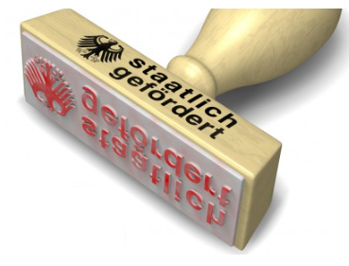
Förderinfos
Notes:
Wenig Neues wegen Haushaltsproblematik

Slide 18
DBU: Ressourceneffizienz
DBU – Förderthema 7
Ressourceneffizienz durch innovative Produktionsprozesse, Werkstoffe und Oberflächentechnologien
-“- zur Verminderung des Ressourcenverbrauchs bei Herstellung / Nutzung
-“- zur Vermeidung / Substitution schädlicher Stoffe / Emission
die Ressourceneffizienz bei rohstoffintensiven Anwendungen in der gesamten Wertschöpfungskette zu steigern
Ersetzen knapper oder problematischer Stoffe durch unproblematische Materialien (CRM)
Einreichungsfrist: offen
2-stufiges Verfahren
Förderquote individuell ca. 50%
Projektvolumen: offen

Slide 19
BMBF/PTJ: KMU-innovativ
KMU-innovativ
Themengebiete: Elektroniksysteme, Materialforschung, Biotechnologie, Zivile Sicherheit, Informations- und Kommunikationstechnologie, Medizintechnik, Photonik, Produktionsforschung, Ressourceneffizienz und Klimaschutz
Antragsverfahren: Zweistufig (Skizze + Antrag)
Zuwendungsempfänger: KMUs mit <250 MA, ≤50 Mio. € Umsatz oder ≤43 Mio. € Bilanz, Hochschulen, Großunternehmen (als Projektpartner)
Förderfähige Kosten: Personalkosten, Gemeinkosten, Materialkosten, Fremdleistungen
Förderquote: 50% (+10% KMU-Bonus)
Projektvolumen: bis zu 2 Mio. €
Einreichfristen: 15. April und 15. Oktober

Slide 20
BMWi: Zim-Programm
Zentrales Innovationsprogramm Mittelstand
gute Fördermodalitäten, Erfolgschancen & rasche Rückmeldung
reine Förderung der Personalkosten + 100% Gemeinkostenzuschlag
Fremdleistungen bis max. 25% des Projektvolumens
25-60% Förderquote je nach Antragsteller (Partner, Größe etc.)
Fördervolumen bis 540.000 € - Zuschuss max. 220.000 € - offene Einreichung
Optional für KMUs: Nutzung eines goINNO-Gutscheins

Slide 21
Digital GreenTech
Digital GreenTech – Umwelttechnik trifft Digitalisierung
inhaltlicher Fokus auf Anwendungen von KI in der Umwelttechnik für einen nachhaltigere Nutzung von Ressource etc.
keine Begrenzung der Unternehmensgröße
Laufzeit 2-3 Jahre
max. 50% Förderquote (+ ggf. Zuschläge)
Gefördert werden projektbezogenen Personal-, Reise- und Sachaufwand Unteraufträge sowie für Geräteinvestitionen
Gemeinkosten pauschaliert 100%
zweistufig angelegt; Skizze bis 31.10.2022

Slide 22
Förderung EU – Green Deal
AI, Data and Robotics for the Green Deal
Thema: Innovative AI, data and robotics solutions for resource
optimisation and minimisation of waste in any type of sector
EIC Accelerator Challenge – Green Deal innovations for the Economic Recovery
Thema: Transitioning of industry to a clean and/or circular economy (including waste prevention and/or recycling)
Eine Verknüpfung zu diesen Themen verbessert die Förderchance: Low carbon industries or Batteries and other energy storage systems
Developing climate-neutral and circular raw materials
Scale up promising raw materials recycling from end-of-life products technologies and urban mines, including efficient sorting technologies for separation and recycling.
Develop demonstration pilot showing that raw materials can be produced in an innovative and sustainable way in order to make sure that research and innovation end up on the market

Slide 23
Forschungszulage
aktuell
Ab 01.01.2020
Möglichkeit:
Vorausschauende Analyse und Beantragung der Projektförderung
Analyse Mitarbeiterkapazität
Rückwirkende Beantragung der Forschungszulage für
FuE-Projekte, die nach dem 01.01.2020 gestartet sind
Förderfähige Kosten: Personalkosten mit Arbeitgeberanteil
Förderquote: 25 %
Maximale förderfähige Kosten: 4 Mio. € pro Wirtschaftsjahr

Slide 24
Rheinisches Revier
Ökologische Innovationen für den Bau gesucht:
Produkte und Lösungen für kreislaufgerechtes
Bauen will das ReBAU-Projekt Anfang des kommenden Jahres bei der ReBAU-Messe präsentieren
Notes:
Ausschreibung zu einem Wettbewerb. Erfolgreiche UN werden zur Messe eingeladen und erhalten eine ökologische Bilanzierung ihres Produktes. Aber kann Tür für weitere Förderung im Rheinischen Revier öffnen. Hier innovative Bauprojekte, die Absatz für Recyclingstoffe sein könne. Zudem Recyclinganlage (z.B. bei altem Kraftwerk geplant). Hier auch Ansatzpunkte für Anlagenbau (aber das dauert noch was)

Slide 25
ESA Technology Broker Germany
Spark Funding in Deutschland
Challenge: Technologie Transfer aus der Raumfahrt in die Nicht-Raumfahrt
Zielsetzung: Technologietransfer-Projekte, die eine Anschubfinanzierung während der ersten Anpassungs- oder Prototyping-Phase benötigen
Zielgruppen: Unternehmen, mit Schwerpunkt auf KMU und Start-ups, sowie Forschungseinrichtungen und Universitäten
Budget: 80,000 € (60,000€ Förderung & 20,000€ Eigenmittel/Sachleistungen)
Dauer: bis zu 12 Monate (50% Vorschuss / 50% Abschlusszahlung)
Bewerbung: Offener Aufruf & Antragsvorlagen
Start: Frist der ersten Evaluierungsrunde endet am 04.10.2021 (24:00 Uhr);
Your Business
Powerd by space

Slide 26
Die Flyer sind fertig

Slide 27
NW-organisatorische Themen & Termine
Regeln des Netzwerks – Phase II
Phase II benötigt einen erneuten Antrag zur Förderung (Erstellung durch EurA)
zudem werden nochmals die Anlagen 8 & 9 sowie ein Kooperationsvertrag benötigt
Bitte prüfen Sie die erhaltene Kooperationsvereinbarung und teilen Sie uns Änderungswünsche bis zu 30.09.2021 mit. Zum nächsten Netzwerktreffen (Oktober/November) sollte eine Version zur Unterschrift vorliegen

Slide 28
Weitere Vorgehensweise und Termine
Inhalt | Termin | Verantwortlich
Vorschläge neue Partner | laufend | alle
Homepage, Logo, Roll-Up, Flyer | ToDo: Roll-Up laufende Pflege: Homepage erledigt: Logo, Flyer | Christoph Köpke Benedikt Perniok
Kooperationsvereinbarung | Rückmeldung bis 30.09.2021 | alle
Erste mögliche Entwicklungsprojekte | laufend | alle
Termin und Ort nächste Sitzung | Oktober/November (bei EWW) | Christoph Köpke Benedikt Perniok
Termin und Ort übernächste Sitzung | Januar, digital | Christoph Köpke
…

Slide 29
Agenda – 24.08.2021
09:30 Beginn des Netzwerktreffens
09:35 News der Netzwerkpartner
10:15 Fachvortrag durch Nina Schmulius Freie Autorin und Journalistin
„What a waste: Wie nachhaltiger Konsum des Recycling von Elektroschrott ankurbelt“
11:00 Infos zu neuen Förderausschreibungen
Identifikation und Abstimmung bestehender und neuer Vorhaben
Netzwerkorganisatorische Themen und Termine
12:00 Mittagspause
13:30 Betriebsführung bei der Heinrich Feess GmbH & Co. KG
Walter Feess und Sebastian Rauscher
~15:30 Ende der Veranstalltung

Slide 30
Impulsvortrag
Betriebsführung mit
Walter Feess und Sebastian Rauscher
K³ - Kompetenzzentrum Kreislaufwirtschaft
Heinrich Feess GmbH & Co. KG

Slide 31
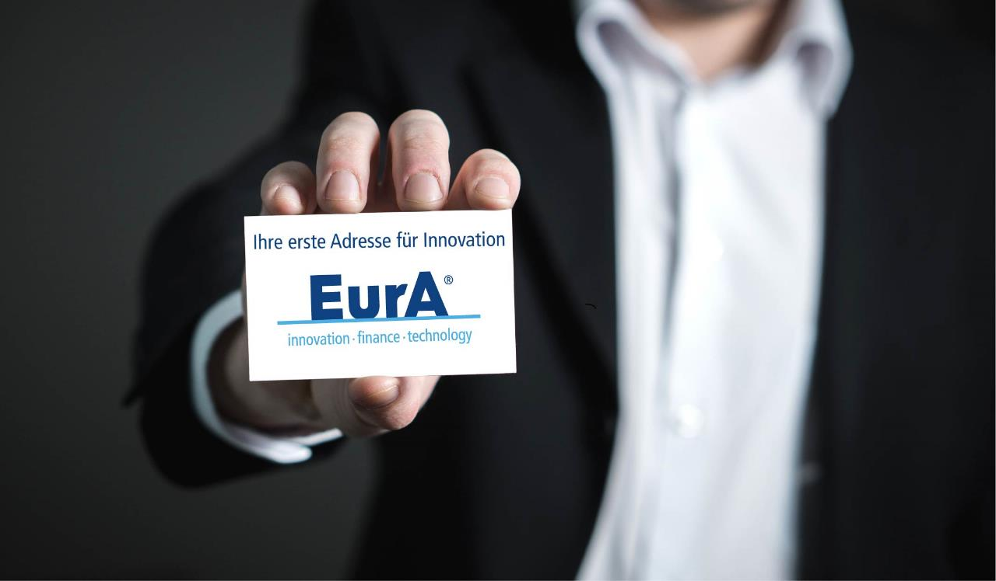
EurA AG
Dennewartstraße 25-27
52068 Aachen
T +49 241 963-1213
F +49 241 963-1214
christoph.koepke@eura-ag.de
www.eura-ag.de
Christoph Köpke
Benedikt Perniok

